Slide 1
데이터 구조 실습
연결리스트, 스택, 큐 이론 및 실습

Slide 2
연결리스트(Linked List)
배열과 연결리스트의 차이점 - 배열은 정적인 자료 구조이지만, 연결리스트는 동적인 자료 구조이다. - 배열은 메모리의 연속된 공간을 차지하는데 비해서 연결 리스트는 메모리의 연속된 공간을 차지하지 못한다. - 자료의 순서를 마구 바꾸어야 할 경우 배열의 경우에는 당기고 미는 등의 메모리 복사가 필요하지만, 연결 리스트의 경우에는 링크가 가리키는 방향만 바꾸어 주면 된다.
char a[5] = {‘a’ , ’b’ , ‘c’ , ‘d’ , ‘e’};
각각의 노드들을 연결해줌
e
d
c
b
head
tail
a
연결 리스트
배열

Slide 3
연결리스트(Linked List)
연결리스트 구현 코드
- 선언
typedef struct _node {
int key;
struct _node *next; // 다음 노드를 가리킬 구조체 포인터
}node;
node *head, *tail; // 맨 처음 노드와 맨 마지막 노드(head 와 tail 노드에는 key 값을 넣지 않음)
- 초기화 void init_list(void)
{
head = (node *)malloc(sizeof(node));
tail = (node *)malloc(sizeof(node));
head->next = tail;
tail->next = tail;
}
next
next
head
tail

Slide 4
연결리스트(Linked List)
- 크기 순서대로 정렬해서 삽입 node *ordered_insert(int k)
{
node *s, *p, *r;
p = head;
s = p->next;
while (s->key <= k && s != tail)
{
p = p->next;
s = p->next;
}
r = (node *)malloc(sizeof(node));
r->key = k;
p->next = r;
r->next = s;
return r;
}
8
5
r (삽입)
10
head
p
s
tail

Slide 5
연결리스트(Linked List)
- t 노드 다음에 삽입 node *insert_after(int k, node *t)
{
node *s;
s = (node *)malloc(sizeof(node));
s->key = k;
s->next = t->next;
t->next = s;
return s;
}
8
s (삽입)
5
10
head
t
tail

Slide 6
연결리스트(Linked List)
- k 전에 t 삽입 node *insert_node(int t, int k)// insert t before k
{
node *s, *p, *r;
p = head;
s = p->next;
while (s->key != k && s != tail)
{
p = p->next;
s = p->next;
}
if (s != tail)
{
r = (node *)malloc(sizeof(node));
r->key = t;
p->next = r;
r->next = s;
}
return p->next;
}
8
r (10 전에 삽입)
5
10
head
p
s
tail

Slide 7
연결리스트(Linked List)
- 모든 노드 값 출력 void print_list(node *t)
{
printf("\n");
while (t != tail)
{
printf("%-8d", t->key);
t = t->next;
}
} /* 호출 할 때는 print_list(head->next); 이렇게 호출 하면 head->next 부터 tail 전까지 모든 노드 값들이 출력됨. */

Slide 8
연결리스트(Linked List)
- k 값을 가지고 있는 노드 찾기 node *find_node(int k)
{
node *s;
s = head->next;
while (s->key != k && s != tail)
s = s->next;
return s;
} /* head->next 노드 부터 시작해서 k값을 찾을 때까지 계속 next로 이동함. k값의 노드 주소를 반환함. */

Slide 9
연결리스트(Linked List)
- t 노드의 다음 노드 삭제 int delete_next(node *t)
{
node *s;
if (t->next == tail) // t 노드의 다음이 tail일 경우 삭제하지 않음
return 0;
s = t->next;
t->next = t->next->next;
free(s);
return 1;
}

Slide 10
연결리스트(Linked List)
- k 값을 갖는 노드 삭제 int delete_node(int k)
{
node *s, *p;
p = head;
s = p->next;
while (s->key != k && s != tail)
{
p = p->next;
s = p->next;
}
if (s != tail)
{
p->next = s->next;
free(s);
return 1;
}
else
return 0;
}
5
8
10
head
p
s (삭제)
tail

Slide 11
연결리스트(Linked List)
- 모든 노드 삭제 node *delete_all(void)
{
node *s, *t;
t = head->next;
while (t != tail)
{
s = t;
t = t->next;
free(s);
}
head->next = tail;
return head;
}
5
8
10
head
s (삭제)
t
tail

Slide 12
연결리스트(Linked List)
int main()
{
node *t;
init_list();
ordered_insert(10);
ordered_insert(5);
ordered_insert(8);
ordered_insert(3);
ordered_insert(1);
ordered_insert(7);
ordered_insert(8);
printf("\nInitial Linked list is ");
print_list(head->next);
printf("\nFinding 4 is %ssuccessful", find_node(4) == tail ? "un" : "");
t = find_node(5);
printf("\nFinding 5 is %ssuccessful", t == tail ? "un" : "");
printf("\nInserting 9 after 5");
insert_after(9, t);
print_list(head->next);
- main 문

Slide 13
연결리스트(Linked List)
t = find_node(10);
printf("\nDeleting next last node");
delete_next(t);
print_list(head->next);
t = find_node(3);
printf("\nDeleting next 3");
delete_next(t);
print_list(head->next);
printf("\nInsert node 2 before 3");
insert_node(2,3);
print_list(head->next);
printf("\nDeleting node 2");
if (!delete_node(2))
printf("\n deleting 2 is unsuccessful");
print_list(head->next);
printf("\nDeleting node 1");
delete_node(1);
print_list(head->next);
printf("\nDeleting all node");
delete_all();
print_list(head->next);
system("pause");
return 0;
}

Slide 14
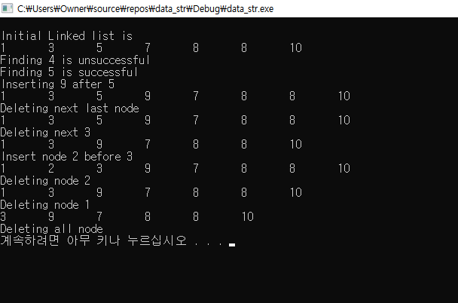
연결리스트(Linked List)
- 결과 화면

Slide 15
스택(Stack)
스택의 개념 - 밑이 막힌 긴 통(무언가를 넣는 곳과 빼내는 곳이 같음) - 입, 출구가 같기 때문에 먼저 들어간 것은 밑에 있게 되고 나중에 들어간 것이 위에 있다. - 결국 제일 나중에 들어간 것이 제일 먼저 나오게 된다. LIFO(Last In First Out) 구조. - 스택의 조작 방법 (push, pop 동작)
X
X
top
S
top
S
S
top
T
T
T
A
A
A
C
C
C
K
K
K
스택의 모양
X를 push
X를 pop

Slide 16
스택(Stack)

Slide 17
스택(Stack)

Slide 18
스택(Stack)

Slide 19
스택(Stack)

Slide 20
스택(Stack)

Slide 21
스택(Stack)

Slide 22
스택(Stack)

Slide 23
스택(Stack)

Slide 24
큐(Queue)

Slide 25
큐(Queue)

Slide 26
큐(Queue)

Slide 27
큐(Queue)

Slide 28
큐(Queue)

Slide 29
큐(Queue)

Slide 30
큐(Queue)

Slide 31
큐(Queue)

